Slide 1


МБОУ «Габишевская средняя общеобразовательная школа»
«ШТОУ^{2»}
Школьное
творческое объединение
учащихся и учителей.

Slide 2


Наше школьное творческое объединение -
Это общественная организация, объединяющая
пытливых и неравнодушных
школьников и учителей,
не жалеющих времени и сил для мыслительной и экспериментальной деятельности, стремящихся добывать новые знания об устройстве мира.

Slide 3
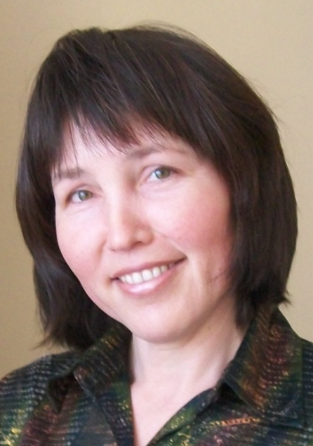
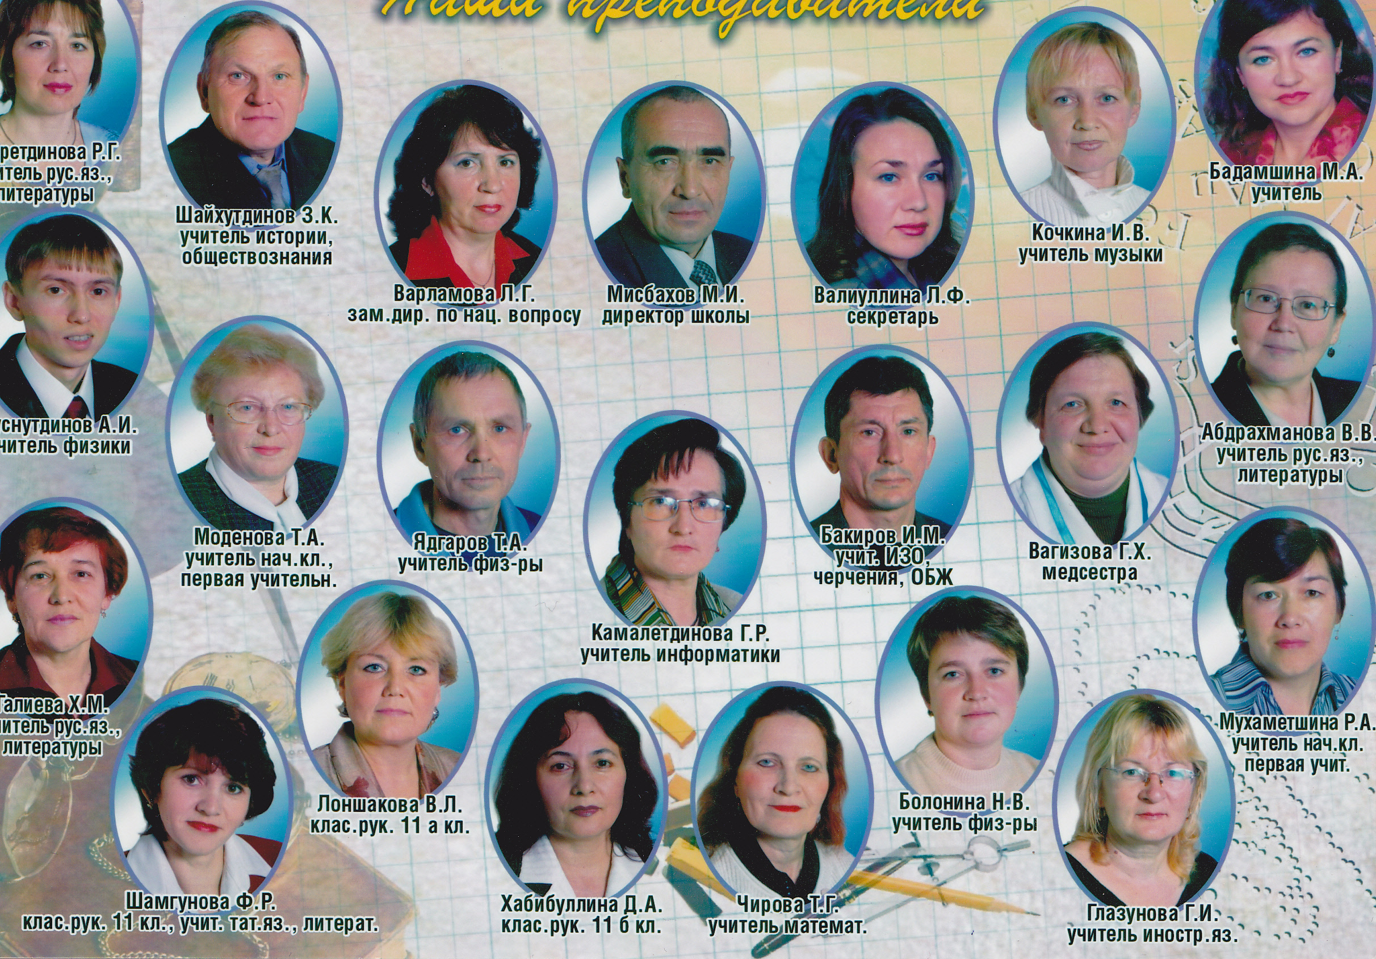
Успехи педагогов нашей школы
Победители
Республиканского конкурса на соискание гранта
«Наш лучший учитель»:
Шайхутдинов З.К.
Юсупова Г.Р.
Ахметова Ф.Р.
1 место
в Республиканском конкурсе
научно-исследовательских работ
«За внедрение инновационных технологий в образовании»
Юсупова Г.Р.
1 место
в Республиканском конкурсе
научно-исследовательских работ
«За внедрение инновационных технологий в образовании»
Юсупова Г.Р.
Выступление :
на Всероссийской научно-практической конференции;
на VI Международной научно-практической
интернет – конференции
Шайхутдинов З.К.

Slide 4
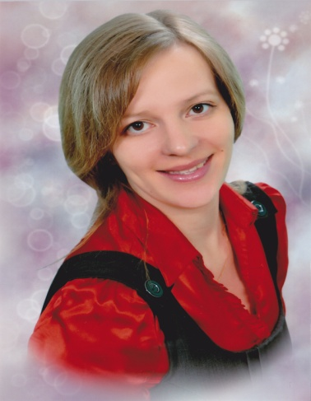
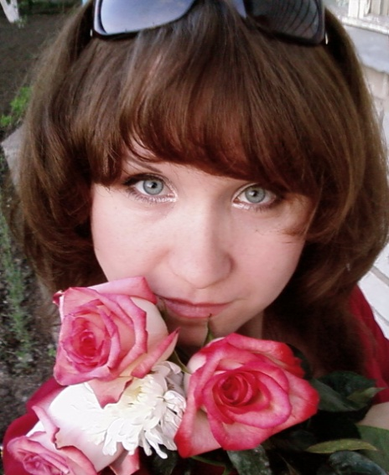
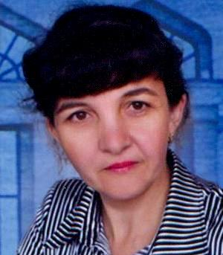
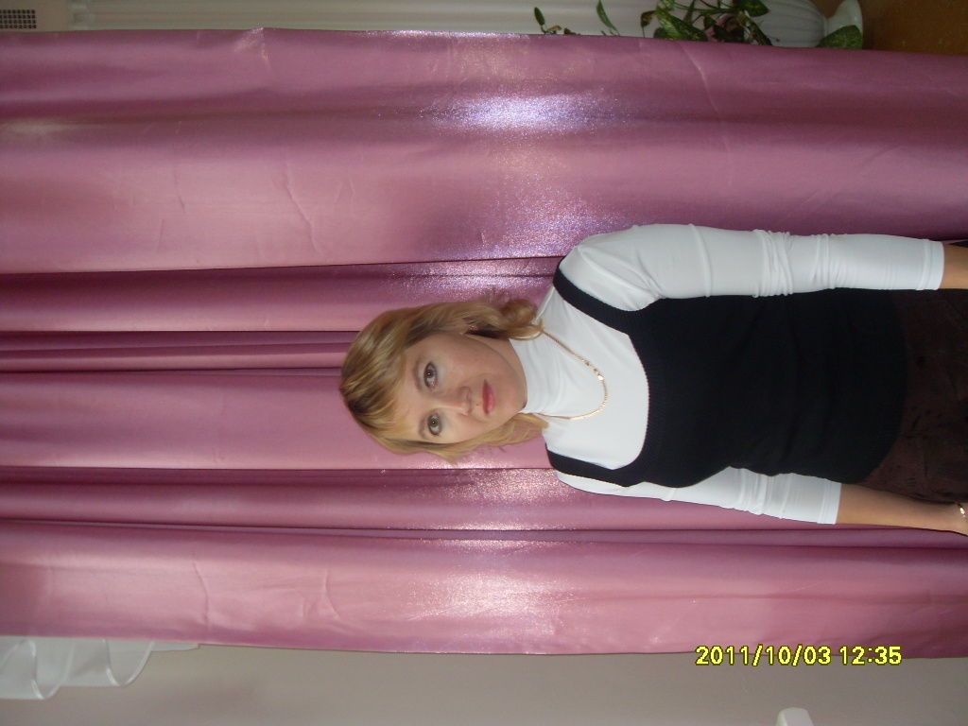
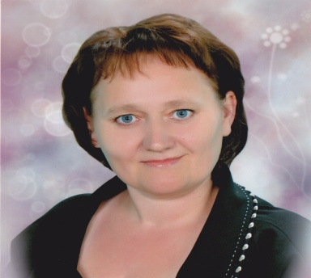
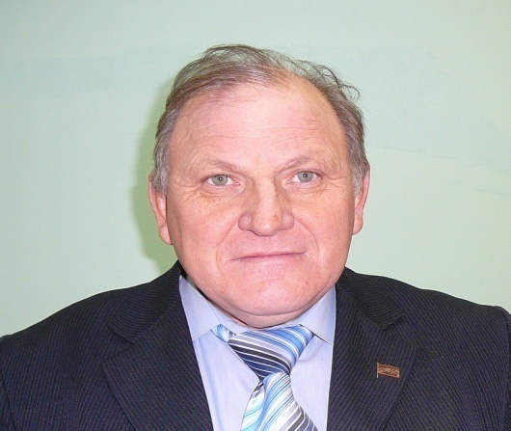
Успехи педагогов нашей школы
Выступление
на Зональной конференции
«Семья и детство без жестокости и насилия»
Мухаметзянова Г.З.
Ведущий репортер
рубрики исторических
статей районной газеты
«Камская новь»
Шайхутдинов З.К.
Публикуются
В печати, научно-методических сборниках и интернет-сайтах
Шайхутдинов З.К.
Миннуллина Л.Р.
Яруллина Г.И.
Вырупаева Ю.А.
Чирова Е.Н.

Slide 5
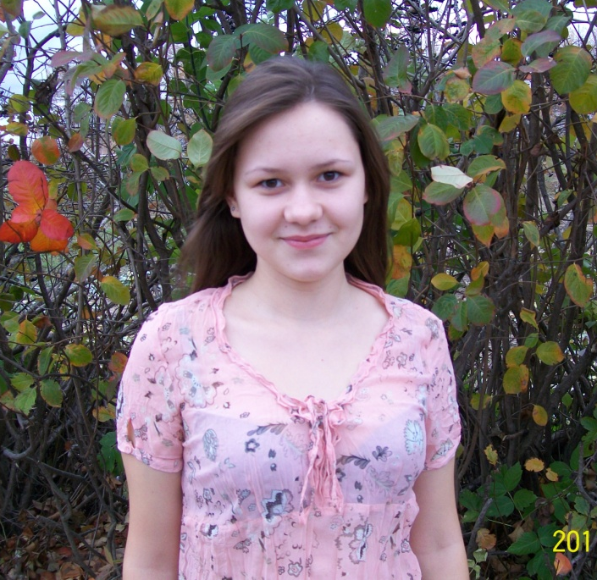
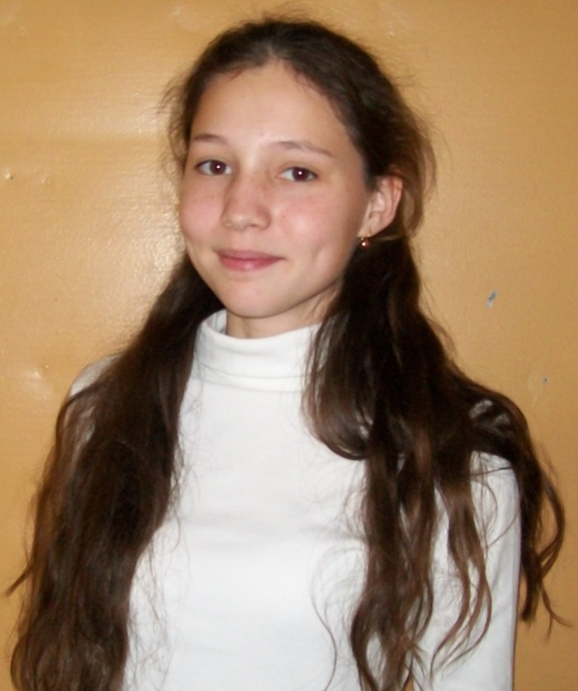
Победы наших обучающихся
Участник
VI международной
научно-практической
интернет-конференции
САФАРОВА РУЗИЛЯ
1 МЕСТО
в Республиканском
конкурсе французской поэзии
МИСАЛОВА ГУЛЬНАЗ

Slide 6
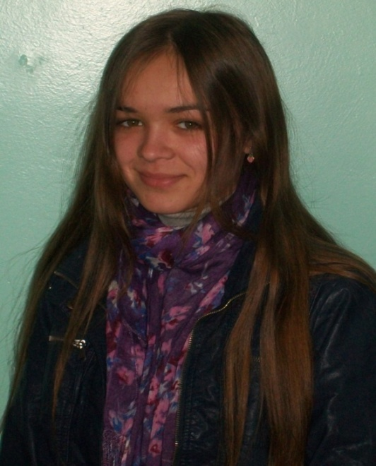
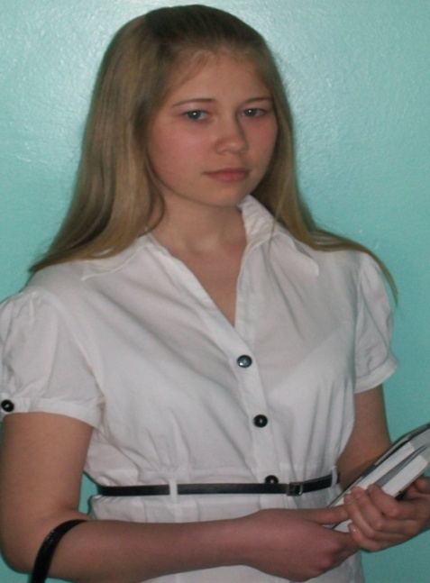
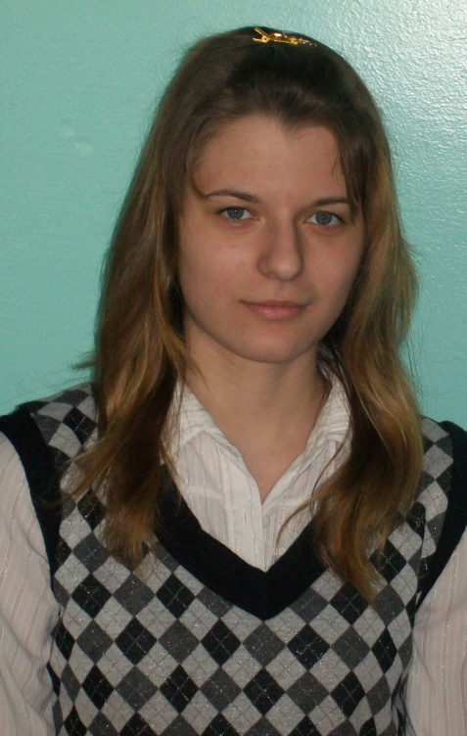

Участницы
69-ой студенческой (региональной)
научной конференции КГАУ
«Студенческая наука – аграрному производству»
Крот Надежда
Макарова Карина
Белова Юлия
Сафарова Рузиля - 1 МЕСТО
Научный руководитель: Шайхутдинов Зуфар Каримуллович.

Slide 7
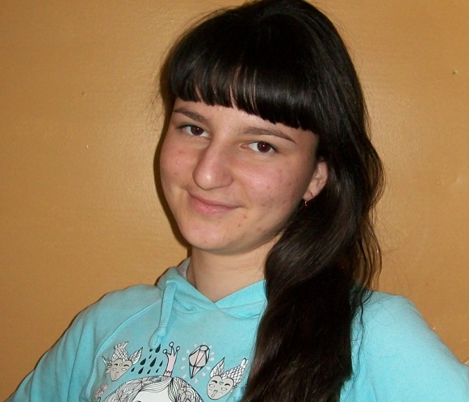
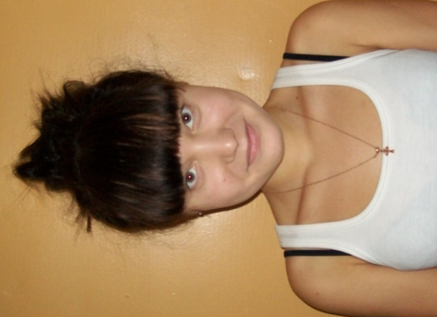

Победы наших обучающихся
Школьная научно-практическая конференция
юных исследователей - 2011
Крот Н., Вырупаева А.,
Володина Э. - 1 место;
Мисалова Г., Халиуллин И. –
2 место;
Советникова Л., Валеева Т, Ахтямова Г. - 3 место.
Районный конкурс
исследовательских работ
«Ученые будущего»
Мисалова Гульназ – 1 место
Крот Надежда - 3 место
Халиуллин И – грамота за активное участие
Советникова Людмила – грамота
Хайдарова Альбина – грамота
БЕЗВЕРХНИЙ ДЕНИС

Slide 8
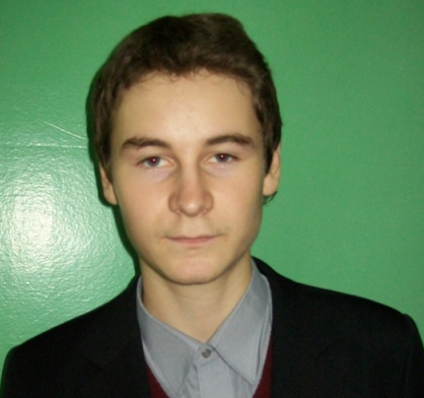
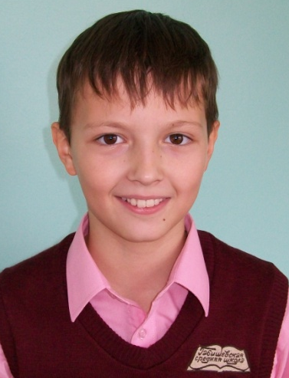
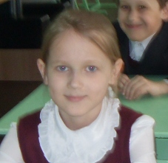
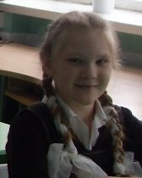
Победы наших обучающихся
Диплом
за участие в
Республиканском конкурсе
«Сочинение о налогах»
САМАРХАНОВ АЙДАР
Районный фестиваль,
посвященный 125-летию со дня рождения Г.Тукая
Пристанская Инзалия – 3 место
Вырупаева Татьяна - 3 место
1 МЕСТО
В районном интеллектуальном марафоне по ПДД
БЕЗВЕРХНИЙ ДЕНИС

Slide 9
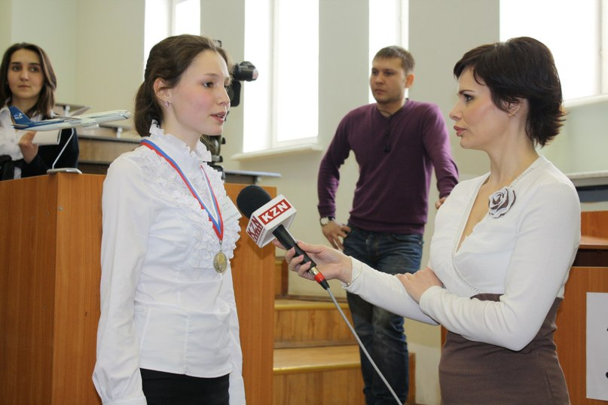
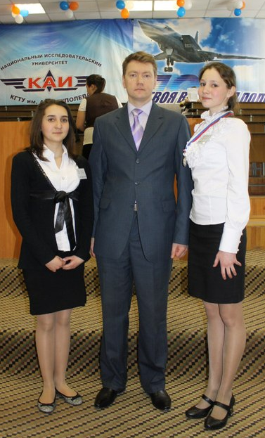
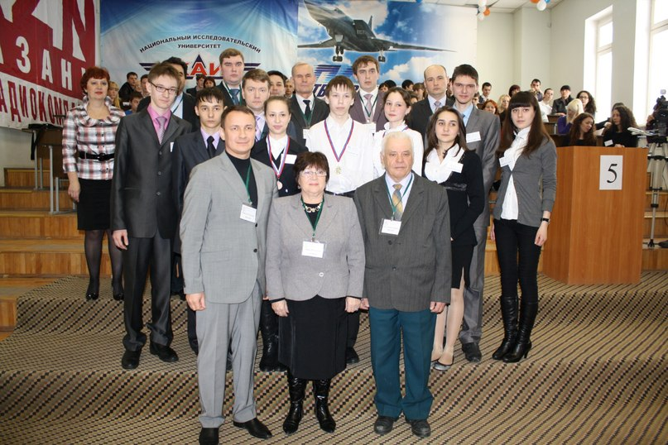
Региональный телевизионный конкурс «Полет мысли».
Мисалова Гульназ - 2 место
Защита эссе – 4 место
Галиуллина Алия -5 место
Защита эссе - 1 место

